Slide 1
４年生で ならう かきじゅんを
まちがえやすい 漢字
印
成
臣
単
必
無
希
機
械
飛

Slide 2
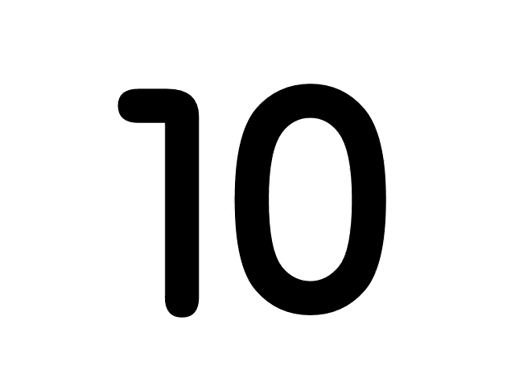
印
五画目は？
①
②
⑥
⑤
③
④
Notes:
5画目を3分割

Slide 3
成
三画目は？
④
⑥
②
①
③
⑤
Notes:
3画目を3分割
4画目を2分割

Slide 4
臣
五画目は？
②
①
③
④
⑤
⑥
⑦

Slide 5
単
八画目は？
①
②
③
⑤
④
⑥
⑦
⑧
⑨

Slide 6
必
一画目は？
①
②
③
⑤
④
Notes:
3画目を2分割

Slide 7
無
四画目は？
①
②
⑥
⑦
④
⑤
③
⑧
⑨
⑩
⑪
⑫

Slide 8
希
三画目は？
①
②
③
④
⑦
⑥
⑤
Notes:
6画目を2分割

Slide 9
機
十二画目は？
②
⑭
⑧
⑤
⑨
①
⑥
⑩
④
③
⑦
⑯
⑪
⑮
⑫
⑬
Notes:
5画目を2分割
6画目を2分割
8画目を2分割
9画目を2分割
14画目を2分割

Slide 10
械
六画目は？
②
⑨
⑪
⑤
①
⑧
⑩
④
⑦
③
⑥
Notes:
9画目を2分割

Slide 11
飛
四画目は？
④
②
①
⑤
③
⑥
⑧
⑦
⑨
Notes:
1画目を2分割
7画目を2分割

